Slide 1
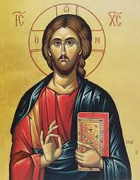
ПОНАВЉАЊЕ И УТВРЂИВАЊЕ
ОД 46. ДО 65. СТРАНЕ

Slide 2
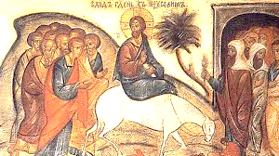
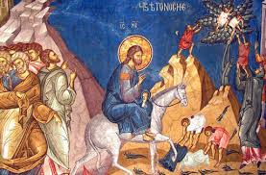
Пошто су Aпостоли довели Господу Исусу Христу магарицу, заједно се упутише у Јерусалим.
Вијест о доласку Oнога који је васкрсао Лазара се брзо проширила Јерусалимом.
Људи су узвикивали: ,,Долази Исус, пророк и чудотворац из Назарета!“
На путу којим је Христос пролазио простирали су хаљине и посипали цвијеће.
Дјеца су се нарочито радовала и махала Христу са маслиновим гранчицама у рукама.
Народ Га је поздрављао ријечима: ,,Осана сину Давидову! Благословен који долази у име Господње!“
Овај празник се зове Улазак Господа Исуса Христа у Јерусалим или Цвијети.

Slide 3
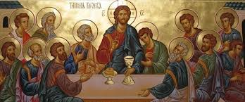
Затим је Христос послао Апостоле Петра и Јована да припреме све што је било потребно за вечеру.
Било је то у четвртак а ова вечера се зове Тајна или Последња вечера и тај дан је назван Велики четвртак.
Христос је тада открио Апостолима да ће то бити њихова последња заједничка вечера.
Затим је Христос опрао ноге ученицима, што је њих веома изненадило, а Апостол Петар се супроставио. Христос их је својим примјером учио смирењу и понизности.

Slide 4
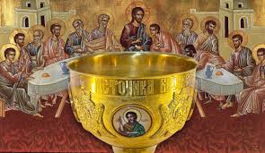
У току вечере Христос је рекао да ће га један од њих издати а то ће бити онај коме да залогај умоченог хљеба.
Апостол Јуда је био тај који је и издао Христа.
Недуго затим је благословио хљеб и вино и рекао да је то Његово тијело и Његова крв Новога завјета и да се даје нама ради отпуштања гријехова.
Тим ријечима Христос је установио Свету тајну причешћа, а због Свете тајне ова вечера је названа Тајном вечером.

Slide 5
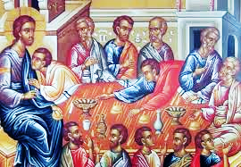
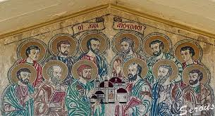
Издајник Jуда дође код јеврејских свештеника и издавши Христа доби за издају 30 сребрењака.
Христос послије вечере оде у један врт, на Маслинској гори, да се моли Богу.
Док се молио пришао му је Јуда и пољуби Га у образ, а стражари скочише и ухватише Христа па Га одведоше судијама.
Апостоли су различито реаговали на хапшење Христа.
Неки су се разбјежали а неки остали уз Христа без имало страха све до Његовог страдања.

Slide 6
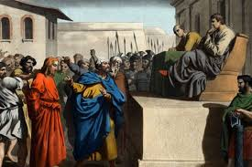
Прво су Христу судиле јеврејске старјешине, затим судија Кајафа, а на крају Га изведоше пред римског управитеља Понтија Пилата који Христа осуди на смрт.
Сва суђења Господу су била лажна и са лажним свједоцима.
Христа су осудили на најтежу казну, шибање и распеће на крст.

Slide 7
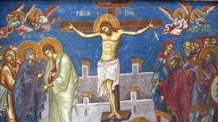
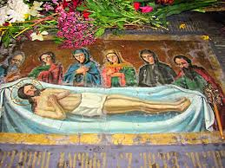
Пресуда је одмах извршена. Христу ставише крст на леђа, који је носио до мјеста званог Голгота.
У ношењу крста Христу је помогао човјек по имену Симон.
Прије распећа Господ се помолио за своје непријатеље рекавши: ,,Оче, опрости им јер не знају шта раде!“
Са Христове лијеве и десне стране су била разапета и двојица разбојника, гдје се један и искрено покаја за своје гријехе, а Христос му опрости.
Господ је умро на крсту а последње ријечи су биле: ,,Оче, у руке твоје предајем дух свој!“
Тијело Христово су скинули са крста и по јеврејском обичају помазали мирисним уљима и сахранили у гробницу његовог ученика Јосифа.
Христово распеће и погреб су били у петак.

Slide 8
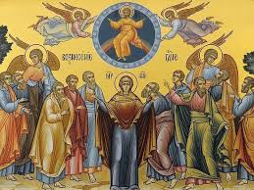
Христос је васкрсао у недјељу, а Васкрсењем је побиједио смрт, устао из мртвих и људима даровао живот вјечни.
Више пута се Васкрсли Христос јављао својим ученицима и поучавао их, док Апостол Тома није одмах повјеровао у Васкрслог Христа.
Јављајући се Апостолима, поучавао их је тајнама Царства Божјег.

Slide 9
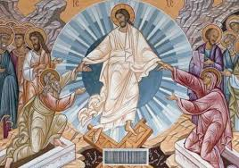
40 дана након Васкрсења Спаситељ одведе Апостоле на Маслинску гору, благослови их и поучи.
Тада се Господ на чудесном облаку узнесе на небо.
Овај догађај називамо Вазнесење Господње.

